Slide 1
Guerras comerciales, crisis económica y como afecta al flujo de exportaciones
Diego Acuña Berger
Daniel Calle Sánchez
Zihao Hong
Análisis de Redes Sociales

Slide 2
Fuentes de datos
Análisis de Redes Sociales

Slide 3
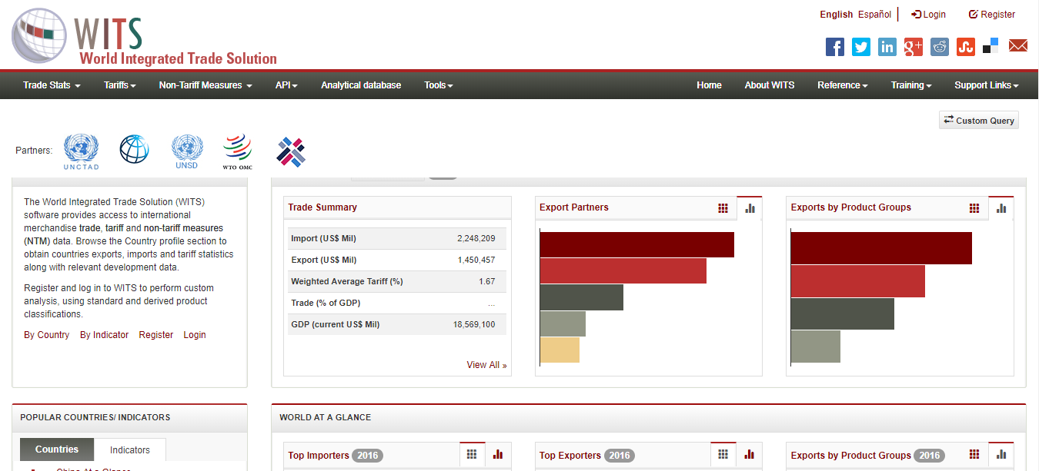
https://wits.worldbank.org/Default.aspx?lang=en

Slide 4
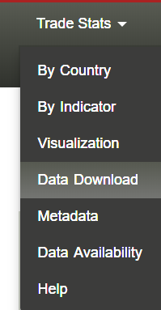
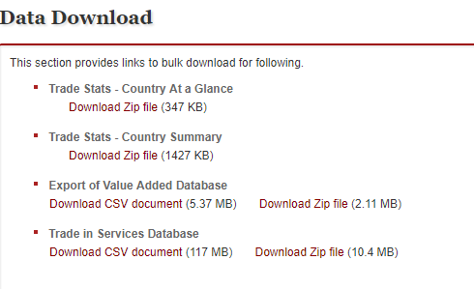

Slide 5
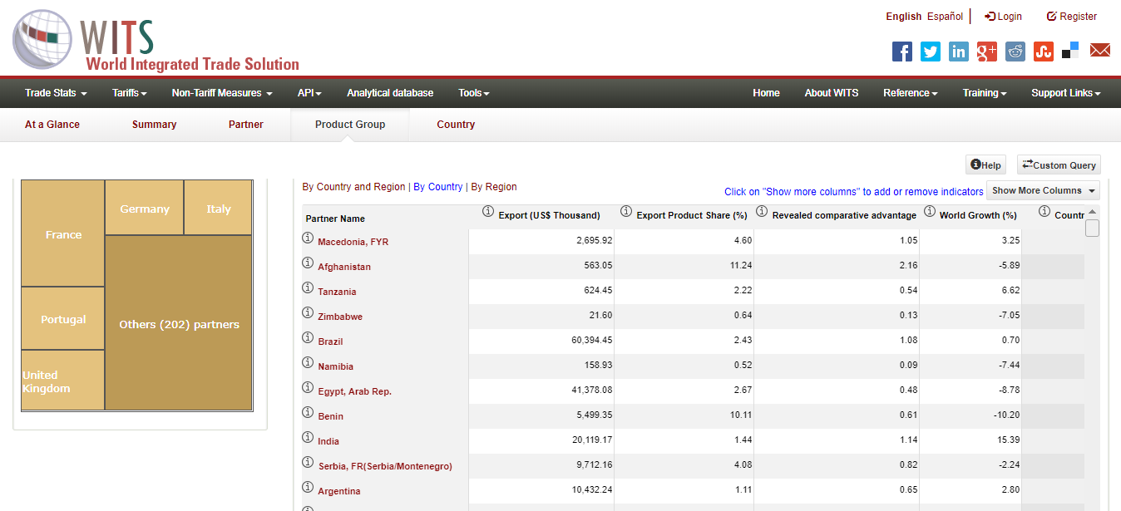

Slide 6
Obtención de datos
Análisis de Redes Sociales

Slide 7
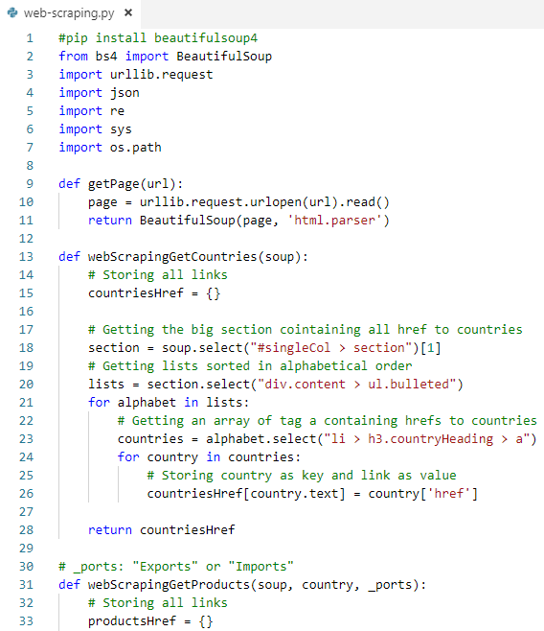



https://github.com/ZReKoJ/analysis-world-exports

Slide 8
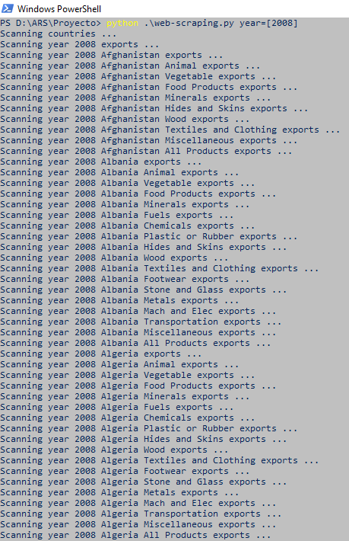
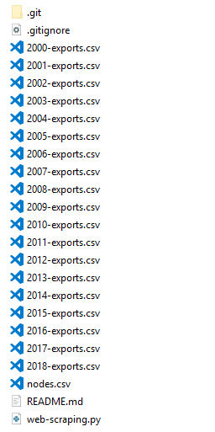
Nodes | Edges
Id | Source
Label | Target
 | Type
 | Product
 | Year
 | Export thousand dollar
 | Export product share percentage
 | Revealed comparative advantage
 | World growth
 | Country growth

Slide 9
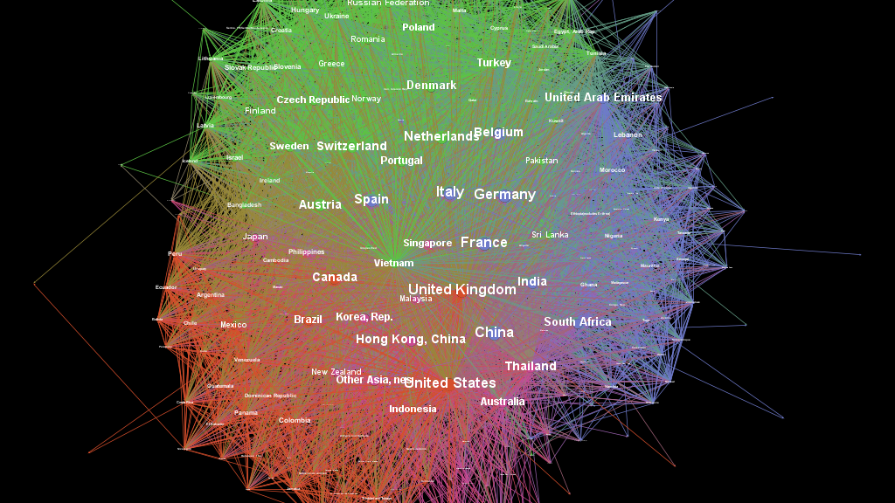
2008
Calzado
Exportaciones

Slide 10
Temas a analizar
Análisis de Redes Sociales

Slide 11

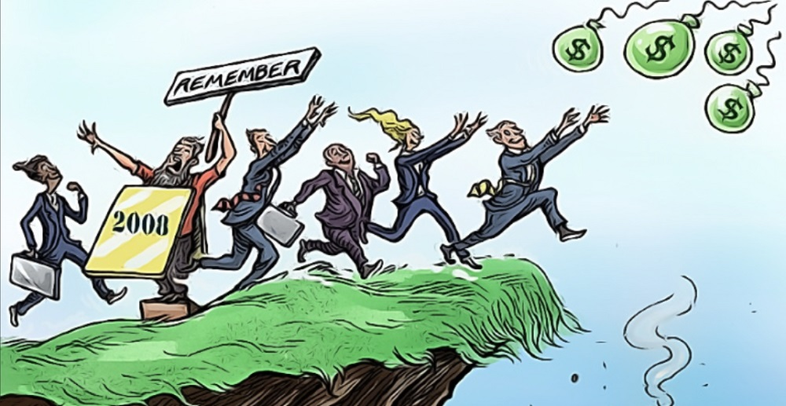

Slide 12

Guerra comercial

Slide 13




Slide 14
Fin
Análisis de Redes Sociales

